Slide 1
CÔNG NGHỆ PHẦN MỀM
GV: Bùi Thị Thanh Tú

Slide 2
PHẦN 7. THIẾT kế giao diện

Slide 3
NỘI DUNG CHÍNH
Kết quả thiết kế giao diện
Phân loại màn hình giao diện
Nguyên lý thiết kế màn hình giao diện
Quá trình thiết kế giao diện
Thiết kế màn hình chính
Thiết kế màn hình tra cứu
Thiết kế màn hình nhập liệu
Thiết kế màn hình thông báo
Thiết kế báo biểu

Slide 4
1. KẾT QUẢ THIẾT KẾ GIAO DIỆN
Khái niệm về màn hình giao diện
Là 1 trong các hình thức giao tiếp giữa người sử dụng và phần mềm khi họ thực hiện các công việc của mình trên máy tính.
Mục tiêu chính của thiết kế giao diện là mô tả hệ thống các màn hình giao diện này.
Kết quả thiết kế giao diện: bao gồm 2 phần
Sơ đồ màn hình: mô tả các thông tin tổng quát về hệ thống các màn hình cùng với quan hệ về việc chuyển điều khiển giữa chúng
Mô tả chi tiết từng màn hình: mô tả chi tiết về nội dung, hình thức trình bày và các thao tác mà người dùng có thể thực hiện trên từng màn hình.

Slide 5
1. KẾT QUẢ THIẾT KẾ GIAO DIỆN
Tiêu đề của màn hình giao diện: Tên màn hình
Ý nghĩa sử dụng: diễn giải
Nội dung và cách thức trình bày:
STT | Thao tác | Ý nghĩa | Xử lý liên quan | Ghi chú
1 | Nhập thông tin vào ô tra cứu Tên học sinh, Lớp nhấn nút Tìm kiếm | Tra cứu danh sách học sinh | Hệ thống tìm hiển thị danh sách học sinh phù hợp với thông tin nhập vào Nếu k tìm thấy sẽ hiện thông báo: KHÔNG TÌM ĐƯỢC HỌC SINH NÀO | Nếu nhập cả 2 ô thì chỉ trả về kết quả khi thỏa mãn cả 2 ô.
2 | Trong danh sách kết quả, đánh dấu tick vào 1 dòng Nhấn nút XÓA | Xóa 1 học sinh | Hệ thống hiển thị form XÁC NHẬN XÓA | Chỉ xóa được các học sinh chưa gán vào lớp học

Slide 6
1. KẾT QUẢ THIẾT KẾ GIAO DIỆN
Ký hiệu sơ đồ màn hình
Màn hình với tên tương ứng
Chuyển điều khiển đến màn hình khác
Ghi chú: chiều ngược lại được hiểu ngầm và không được mô tả tường mình
Tên màn hình

Slide 7
1. KẾT QUẢ THIẾT KẾ GIAO DIỆN Ví dụ:
Màn hình giới thiệu
Màn hình chính
Màn hình kết thúc
Màn hình công việc 1
Màn hình công việc 2
Màn hình công việc 3
Màn hình công việc trung gian 1
Màn hình công việc trung gian 2

Slide 8
1. KẾT QUẢ THIẾT KẾ GIAO DIỆN Mô tả màn hình giao diện
Tên màn hình: tên của công việc tương ứng muốn thực hiện trên máy tính
Ví dụ: Màn hình Tìm sách, Lập hóa đơn bán hàng
Nội dung: cấu trúc của các thành phần bên trong màn hình. Chia làm 2 loại:
Thành phần dữ liệu: Thông tin nhập liệu, thông tin kết xuất
Thành phần xử lý: thành phần xử lý được yêu cầu, thực hiện chuyển điều khiển đến màn hình khác

Slide 9
1. KẾT QUẢ THIẾT KẾ GIAO DIỆN Thành phần dữ liệu
Thành phần dữ liệu: Các thông tin liên quan đến công việc đang xét
Ví dụ: Thông tin liên quan đến việc tìm sách: Tên sách, tác giả, nhà xuất bản
Thông tin này chia làm 2 loại:
Thông tin nhập liệu: loại thông tin người dùng chịu trách nhiệm cung cấp giá trị (ngày lập hóa đơn, hàng bán)
Ký hiệu:
Nhập liệu trực tiếp
Nhập liệu với giá trị định sẵn (có thể sửa nếu muốn)
Chọn trong danh sách có trước
<Giá trị>

Slide 10
1. KẾT QUẢ THIẾT KẾ GIAO DIỆN Thành phần dữ liệu (2)
Thông tin kết xuất: loại thông tin này phần mềm chịu trách nhiệm cung cấp giá trị (lượng hàng tồn, tổng tiền trả, …)
Ký hiệu:
<Giá trị do phần mềm tính toán>
Thành phần dữ liệu được thiết kế dựa trên cơ sở nội dung các biểu mẫu của công việc tương ứng.
Ví dụ: nội dung màn hình lập hóa đơn dựa trên nội dung của hóa đơn được sử dụng trong thế giới thực
<Giá trị>

Slide 11
1. KẾT QUẢ THIẾT KẾ GIAO DIỆN Thành phần xử lý (1)
Thành phần xử lý: các nút điều khiển cho phép người dùng yêu cầu phần mềm thực hiện một xử lý nào đó.
Ký hiệu:
<Nút điều khiển | command>
Ví dụ: Màn hình tìm sách
Nút TRA CỨU
Xem tình trạng chi tiết
Xử lý

Slide 12
1. KẾT QUẢ THIẾT KẾ GIAO DIỆN Thành phần xử lý (2)
Thành phần xử lý: được thiết kế dựa trên các thao tác mà người dùng cần thực hiện trên máy tính để thực hiện công việc trong thế giới thực
➔ Đây là thành phần áp đặt mà người sử dụng phải tuân theo
Khi thiết kế cần hướng đến tính đơn giản, tự nhiên giúp người dùng dễ học, dễ sử dụng phần mềm

Slide 13
1. KẾT QUẢ THIẾT KẾ GIAO DIỆN Thành phần xử lý (3)
Hình thức trình bày:
Là việc bố trí, sắp xếp các thành phần trong màn hình (vị trí, màu sắc, kích thước, …)
Các màn hình có biểu mẫu liên quan: trình bày màn hình với đúng biểu mẫu tương ứng (hóa đơn, danh sách lớp, …)
Dạng màn hình khác (tìm kiếm, tra cứu, …): hình thức trình bày tùy vào sự sáng tạo của người thiết kế.
Các thao tác có thể thực hiện:
Mô tả hệ thống các thao tác mà người sử dụng có thể thực hiện trên màn hình cùng với ý nghĩa của chúng.

Slide 14
2. PHÂN LOẠI MÀN HÌNH GIAO DIỆN
Quá trình sử dụng phần mềm: gồm các bước sau:
Chọn công việc muốn thực hiện trên máy tính
Cung cấp các thông tin cần thiết tương ứng với công việc đã chọn
Yêu cầu phần mềm thực hiện
Xem kết quả thực hiện
➔ Dựa vào quá trình trên màn hình giao diện có thể chia thành nhiều loại tùy theo ý nghĩa sử dụng

Slide 15
2. PHÂN LOẠI MÀN HÌNH GIAO DIỆN
MÀN HÌNH CHÍNH
Danh sách các công việc
MÀN HÌNH TRA CỨU
Các tiêu chuẩn tra cứu
Các kết quả tra cứu
MÀN HÌNH NHẬP LIỆU
Các thông tin cần lưu trữ

Slide 16
2. PHÂN LOẠI MÀN HÌNH GIAO DIỆN Các loại màn hình cơ sở (1)
Loại màn hình | Ý nghĩa sử dụng | Nội dung chính
Màn hình chính | Cho phép NSD chọn công việc mong muốn thực hiện | Danh sách các công việc
Màn hình nhập liệu lưu trữ | Cho phép NSD thực hiện lưu trữ các thông tin được phát sinh trong thế giới thực | Các thông tin cần lưu trữ
Màn hình nhập liệu xử lý | Cho phép NSD cung cấp các thông tin cần thiết cho việc thực hiện một công việc nào đó | Các thông tin phải cung cấp
Màn hình kết quả | Trình bày cho NSD kết quả của việc thực hiện một công việc nào đó | Các kết quả

Slide 17
2. PHÂN LOẠI MÀN HÌNH GIAO DIỆN Các loại màn hình cơ sở (2)
Loại màn hình | Ý nghĩa sử dụng | Nội dung chính
Màn hình thông báo | Thông báo, nhắc nhở NSD trong quá trình thực hiện một công việc nào đó | Các thông báo
Màn hình tra cứu | Cho phép tìm kiếm các thông tin đã được lưu trữ | Các tiêu chuẩn tra cứu
Báo biểu | Các báo cáo thống kê theo một mốc thời gian định sẵn | Các biểu mẫu báo cáo
Lưu ý:
Màn hình giao diện có thể thuộc một trong số các loại màn hình cơ sở trên, hoặc có thể tích hợp từ nhiều màn hình cơ sở trên tùy vào bản chất công việc có liên quan

Slide 18
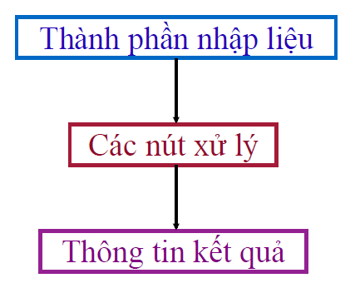
3. NGUYÊN LÝ THIẾT KẾ MÀN HÌNH GIAO DIỆN Kiến trúc màn hình

Slide 19
3. NGUYÊN LÝ THIẾT KẾ MÀN HÌNH GIAO DIỆN Nguyên tắc chung
Tất cả màn hình phải có tên
Thiết kế phù hợp với đối tượng sử dụng
Dễ học, dễ nhớ, phù hợp với người mới sử dụng, đồng thời hỗ trợ cách làm nhanh, làm tắt cho nsd có kinh nghiệm
Chú ý môi trường triển khai ứng dụng cũng đòi hỏi những nguyên tắc thiết kế khác nhau, do có sự khác nhau về tốc độ thực hiện các xử lý (web form, windows form, …)
Thứ tự trình bày trên màn hình phải phù hợp với văn hóa, thói quen của nsd

Slide 20
3. NGUYÊN LÝ THIẾT KẾ MÀN HÌNH GIAO DIỆN Thành phần nhập liệu
Cho phép người sử dụng nhập dữ liệu dưới nhiều hình thức khác nhau:
Text Box
Combo Box
List Box
Radio Button/Option Button
Check Box/Tick Box

Slide 21
3. NGUYÊN LÝ THIẾT KẾ MÀN HÌNH GIAO DIỆN Các nút xử lý
Các nút xử lý cho phép người sử dụng yêu cầu phần mềm thực hiện một xử lý nào đó.
Tên các nút xử lý nên:
Không quá dài
Gợi nhớ
Nhất quán trong toàn hệ thống

Slide 22
3. NGUYÊN LÝ THIẾT KẾ MÀN HÌNH GIAO DIỆN Thông tin kết quả
Cho phép người sử dụng xem thông tin kết quả dưới nhiều hình thức khác nhau:
Label
Text Box
List Box

Slide 23
3. NGUYÊN LÝ THIẾT KẾ MÀN HÌNH GIAO DIỆN Tính tiện dụng
Giao diện quen thuộc (dựa trên biểu mẫu tương ứng)
Lấy ý tưởng từ thực tế
Dùng ngôn ngữ của người sử dụng
Không được làm người sử dụng ngạc nhiên
Bố trí hợp lý
Dễ dàng truy xuất qua các màn hình khác
Nên gói gọn 1 công việc trong 1 màn hình (không cho màn hình trôi, không qua nhiều màn hình)
Không nhúng 2 công việc trên 1 màn hình
Cung cấp thêm thông tin cho người dùng.
Cho phép nhập nhiều giá trị đồng thời (trên List Box).

Slide 24
3. NGUYÊN LÝ THIẾT KẾ MÀN HÌNH GIAO DIỆN Tính hiệu quả
Tốc độ:
Ít thao tác, nếu có thao tác phải nhanh
Hỗ trợ bằng giá trị định sẵn (giá trị mặc định cho ô nhập liệu)
Phím tắt, biểu tượng
Hạn chế lỗi cho người sử dụng:
Chọn control thích hợp (Text Box/Combo Box...).
Không tạo cơ hội cho người sử dụng làm sai (sử dụng list box, nhắc nhở, …)
Cơ hội sửa lỗi (undo)
Hiển thị kết quả một cách trực quan (dùng màu sắc, hình vẽ, chú thích, …)

Slide 25
3. NGUYÊN LÝ THIẾT KẾ MÀN HÌNH GIAO DIỆN Các yêu cầu khác
Tính nhất quán:
Những thành phần trên màn hình có ý nghĩa tương tự nhau thì phải giống nhau về mặt:
Vị trí,
Ngôn ngữ,
Hình dang,
Màu sắc,
Cách kích hoạt
Số bước để đi tới màn hình chính <=3

Slide 26
3. NGUYÊN LÝ THIẾT KẾ MÀN HÌNH GIAO DIỆN Các yêu cầu khác (2)
Tính mỹ thuật
Bố cục gọn gàng, hợp lý
Chỉ trình bày những nội dung thật sự cần thiết, không trình bày quá nhiều thông tin trên 1 màn hình
Chọn font chữ rõ ràng, cỡ chữ phù hợp, dùng chữ in hoa đúng trường hợp
Màu sắc hài hòa: nên dùng màu lạnh, chỉ dùng màu nóng khi cần gây chú ý (hoặc có thể dùng chớp, nháy)
Kết hợp màu nền và màu chữ hợp lý
Không dùng quá nhiều màu sắc trên 1 màn hình

Slide 27
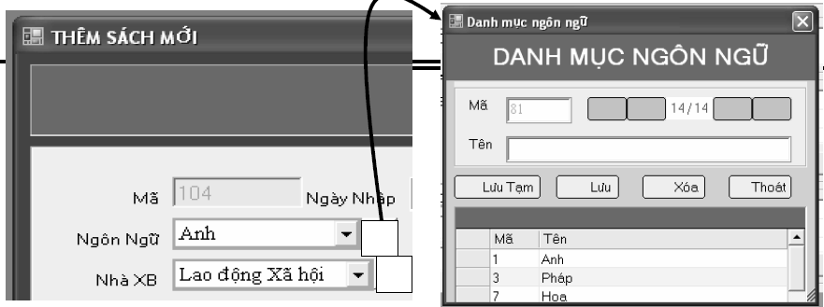
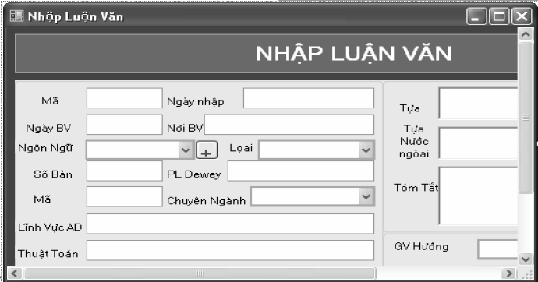
3. NGUYÊN LÝ THIẾT KẾ MÀN HÌNH GIAO DIỆN Ví dụ minh họa

Slide 28
3. NGUYÊN LÝ THIẾT KẾ MÀN HÌNH GIAO DIỆN Ví dụ minh họa

Slide 29
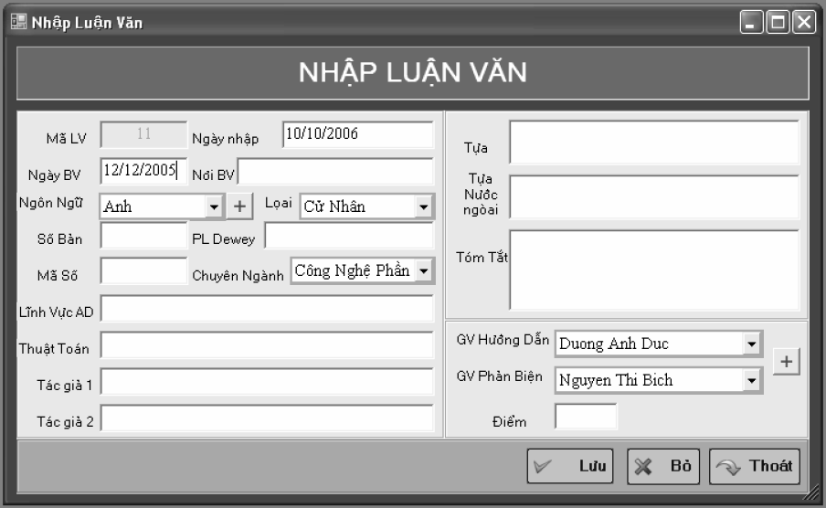
3. NGUYÊN LÝ THIẾT KẾ MÀN HÌNH GIAO DIỆN Ví dụ minh họa: Nhận xét bố cục

Slide 30
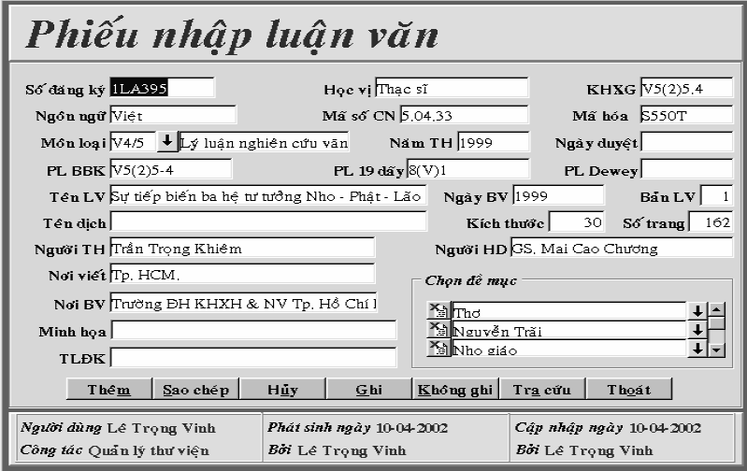
3. NGUYÊN LÝ THIẾT KẾ MÀN HÌNH GIAO DIỆN Ví dụ minh họa: Nhận xét bố cục

Slide 31
4. QUÁ TRÌNH THIẾT KẾ GIAO DIỆN Các bước thực hiện
Sơ đồ luồng dữ liệu
Thiết kế màn hình với tính đúng đắn
Màn hình đúng đắn
Thiết kế màn hình với tính tiện dụng
Màn hình tiện dụng
Màn hình hiệu quả
Thiết kế màn hình với tính hiệu quả
Thiết kế màn hình với các yêu cầu khác
Màn hình kết quả

Slide 32
4. QUÁ TRÌNH THIẾT KẾ GIAO DIỆN Thiết kế giao diện với tính đúng đắn (1)
Sơ đồ màn hình
Giả sử cần thực hiện n công việc trên máy tính
Sơ đồ màn hình = n+1 màn hình
1: màn hình chính
N: liên quan trực tiếp đến n công việc

Slide 33
4. QUÁ TRÌNH THIẾT KẾ GIAO DIỆN Thiết kế giao diện với tính đúng đắn (2)
Mô tả chi tiết từng màn hình
Màn hình chính
Xác định chính xác nội dung dựa trên danh sách các công việc được yêu cầu
Chọn hình thức trình bày đơn giản nhất (liệt kê tuần tự danh sách trên)
Màn hình tra cứu
Chọn tiêu chuẩn tra cứu đơn giản nhất (chỉ có mã số) và kết quả tìm kiếm đơn giản nhất (cho biết có hay không có mã số trên)
Màn hình nhập liệu
Xác định chính xác nội dung dựa trên biểu mẫu hoặc thông tin liên quan
Chọn hình thức trình bày đơn giản nhất (liệt kê tuần tự các nội dung)

Slide 34
4. QUÁ TRÌNH THIẾT KẾ GIAO DIỆN Thiết kế giao diện với tính tiện dụng (1)
Sơ đồ màn hình
Bổ sung vào sơ đồ các màn hình công việc trung gian, giúp cho việc sử dụng các màn hình công việc chính dễ dàng, tự nhiên hơn
Mô tả chi tiết từng màn hình
Màn hình chính
Phân chia các công việc theo nhóm tùy theo ý nghĩa
Chọn hình thức trình bày tự nhiên nhất (menu, sơ đồ, …)

Slide 35
4. QUÁ TRÌNH THIẾT KẾ GIAO DIỆN Thiết kế giao diện với tính tiện dụng (2)
Mô tả chi tiết từng màn hình
Màn hình tra cứu
Mở rộng các tiêu chuẩn tra cứu (thêm các thông tin khác về đối tượng cần tìm)
Mở rộng các kết quả tìm kiếm (thêm các thông tin liên quan đến đối tượng khi tìm thấy)
Cho phép người dùng xem các kết quả tìm thấy dưới nhiều hình thức trình bày khác nhau
Màn hình nhập liệu
Chọn dạng trình bày là biểu mẫu và bổ sung vào đó các thông tin giúp việc sử dụng thuận tiện hơn
Nếu không có biểu mẫu liên quan, cố gắng thiết kế hình thức trình bày tự nhiên nhất có thể

Slide 36
5. THIẾT KẾ MÀN HÌNH CHÍNH
Màn hình chính: là màn hình cho phép NSD chọn công việc họ muốn thực hiện với phần mềm
Nội dung: là danh sách các công việc có thể thực hiện với phần mềm
Hình thức trình bày:
Phím nóng và phím tắt:
Các công việc không có dạng thể hiện tường minh mà được chọn thông qua phím chức năng
Phím nóng (Alt + ?)
Phím tắt (Ctrl + ?)

Slide 37
5. THIẾT KẾ MÀN HÌNH CHÍNH
Menu:
Các công việc cùng ý nghĩa được nhóm lại
Đây là dạng trình bày thông dụng nhất
Biểu tượng:
công việc được thể hiện thông qua một biểu tượng trực quan
Sơ đồ:
dùng sơ đồ thể hiện trực quan các đối tượng chính yếu được quan tâm trong các công việc
Các công việc lúc này được thực hiện trực tiếp qua các thao tác trên sơ đồ
Tích hợp:
sử dụng đồng thời nhiều hình thức
Thông thường hình thức thực đơn sẽ được chọn trước + một hoặc nhiều hình thức khác

Slide 38
5. THIẾT KẾ MÀN HÌNH CHÍNH Thiết kế Menu (1)
Tổ chức:
Menu bao gồm nhiều nhóm chức năng
Mỗi nhóm chức năng bao gồm nhiều chức năng
Mỗi chức năng tương ứng với một công việc
Phân loại: có 3 loại
Menu hướng chức năng (tin học)
Menu hướng đối tượng
Menu hướng quy trình nghiệp vụ
Lưu ý:
Tính an toàn dữ liệu: sao chép (tự động, thủ công), phục hồi
Tính tiến hóa: cung cấp thêm những chức năng cập nhật bảng tham số
Tính bảo mật: phân quyền, đăng nhập hệ thống

Slide 39
5. THIẾT KẾ MÀN HÌNH CHÍNH Menu hướng chức năng
Menu hướng chức năng
Các nhóm chức năng tương ứng với các loại yêu cầu
Tổ chức: các công việc liên quan tổ chức (hệ thống, danh mục)
Lưu trữ: các công việc lưu trữ (cập nhật)
Tra cứu: các công việc tìm kiếm theo dõi
Tính toán: các công việc tính toán (xử lý)
Kết xuất: các báo cáo (báo biểu)
Hệ thống | Danh mục | Cập nhật | Xử lý | Tìm kiếm | Báo biểu
Sao chép | Môn học | Học phí | Tính thù lao | Giáo viên | DS lớp
Phân quyền | Giáo viên | Sinh viên | Phân công | Sinh viên | DS thi
Tham số | Phòng | Đăng ký | Xếp TKB | Khoa | DS tốt nghiệp
 |  | Điểm

Slide 40
5. THIẾT KẾ MÀN HÌNH CHÍNH Menu hướng đối tượng
Menu hướng đối tượng
Các nhóm chức năng tương ứng với các lớp đối tượng
Các chức năng bên trong mỗi nhóm chức năng là các công việc liên quan đến lớp đối tượng tương ứng (Lưu trữ, Tra cứu, Tính toán, Kết xuất
Sinh viên | Giáo viên | Học phần | Phòng | Trường
Cập nhật | Cập nhật | Cập nhật | Cập nhật | Sao chép
Tìm kiếm | Tìm kiếm | DS thi | Xếp TKB | Phân quyền
Đăng ký | Phân công | Nhập điểm |  | Quy định
Xem điểm | TH thao tác

Slide 41
5. THIẾT KẾ MÀN HÌNH CHÍNH Menu hướng nghiệp vụ
Menu hướng nghiệp vụ
Các nhóm chức năng tương ứng với các giai đoạn hoạt động của thế giới thực (thông thường)
Tổ chức: xác định cơ cấu tổ chức, ban hành các quy định
Kế hoạch: lập các kế hoạch cho các hoạt động sắp tới
Tiếp nhận: tiếp nhận các thông tin cần thiết cho hoạt động
Hoạt động: ghi nhận các thông tin phát sinh bởi hoạt động
Tổng kết: tính toán và lập các báo cáo tổng kết
Tổ chức | Lập kế hoach | Ghi danh | Theo dõi | Thi | Tổng kết
Môn học | Mở học phần | Đăng ký | Tính thù lao | DS thi | DS tốt nghiệp
Phòng | Phân công | DS lớp |  | Nhập điểm | DS rớt
Giáo viên | Xếp TKB
Sinh viên
Quy định
Sao chép
Phân quyền

Slide 42
6. THIẾT KẾ MÀN HÌNH TRA CỨU
Ý nghĩa:
Cho phép NSD tìm kiếm và xem thông tin về các đối tượng
Nội dung:
Tiêu chuẩn tra cứu:
Các thông tin được sử dụng cho việc tìm kiếm (thông thường là các thuộc tính)
Kết quả tra cứu:
Cho biết có tìm thấy hay không
Các thông tin cơ bản về đối tượng tìm kiếm (các thuộc tính)
Các thông tin về quá trình hoạt động của đối tượng

Slide 43
6. THIẾT KẾ MÀN HÌNH TRA CỨU
Tiêu chuẩn: là các thuộc tính của đối tượng
Nhập liệu: text box (NSD tự gõ)
Chọn giá trị: combo box, list box (mã khóa ngoại)
Giá trị kiểu số: cho chọn 1 đoạn giá trị
Danh sách đối tượng (2 cách thể hiện):
Tĩnh: số lượng thuộc tính trong danh sách là cố định
Động: số lượng thuộc tính trong danh sách do NSD quyết định
Chi tiết:
Xác định chi tiết trong khoảng thời gian từ ngày … đến ngày …
Có nhiều nút khác nhau cho các chi tiết khác nhau
Biểu thức:
Biểu thức logic mặc nhiên là phép AND. Mở rộng phép NOT, OR ➔ thêm combo box cho phép chọn lựa phép toán

Slide 44
6. THIẾT KẾ MÀN HÌNH CỨU Thể hiện tiêu chuẩn tra cứu
Thể hiện tiêu chuẩn tra cứu
Tra cứu với biểu thức logic
Tra cứu với hình thức cây
Tích hợp

Slide 45
6. THIẾT KẾ MÀN HÌNH TRA CỨU Thiết kế màn hình tra cứu với biểu thức logic
Tra cứu với biểu thức logic
BT= Biểu thức, PT = Phép toán
<BT logic> = <BT logic cơ sở> PT logic <BT logic cơ sở> PT logic …
<BT logic cơ sở> = <Loại thông tin> Phép so sánh <Giá trị>
Loại thông tin
Thường là thuộc tính của đối tượng tìm kiếm
Ví dụ: mã sách, tên sách, tên tác giả, …
Các thông tin liên quan khác (để tăng thêm tính tiện dụng)
Ví dụ: ngày mượn sách, điểm trung bình, …

Slide 46
6. THIẾT KẾ MÀN HÌNH TRA CỨU Thiết kế màn hình tra cứu với biểu thức logic (2)
Tra cứu với biểu thức logic
BT= Biểu thức, PT = Phép toán
<BT logic> = <BT logic cơ sở> PT logic <BT logic cơ sở> PT logic …
<BT logic cơ sở> = <Loại thông tin> Phép so sánh <Giá trị>
Loại thông tin
Thường là thuộc tính của đối tượng tìm kiếm
Ví dụ: mã sách, tên sách, tên tác giả, …
Các thông tin liên quan khác (để tăng thêm tính tiện dụng)
Ví dụ: ngày mượn sách, điểm trung bình, …

Slide 47
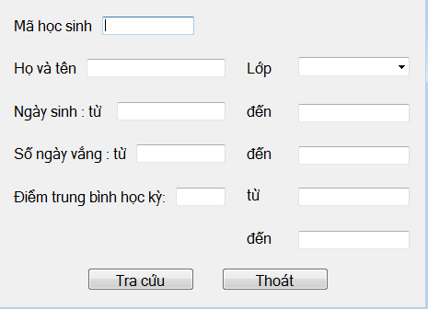
6. THIẾT KẾ MÀN HÌNH TRA CỨU Thiết kế màn hình tra cứu với biểu thức logic (3)
Tra cứu với biểu thức logic
Phép so sánh
Thông thường là việc so sánh bằng được dùng cho tất cả loại thông tin tìm kiếm
Các phép toán khác tùy thuộc vào kiểu của loại thông tin. Ví dụ:
Kiểu chuỗi: dùng phép so sánh có chứa chuỗi khác
Kiểu số, kiểu ngày: dùng phép so sánh lớn hơn, nhỏ hơn, bằng
Kiểu logic: dùng phép so sánh

Slide 48
6. THIẾT KẾ MÀN HÌNH TRA CỨU Thiết kế màn hình tra cứu với hình thức cây (1)
Tra cứu với hình thức cây
Tiêu chuẩn tra cứu được thể hiện qua cậy mà các nút chính là các bộ phận trong tổ chức của thế giới thực
Hình thức này rất thích hợp với “các tổ chức có cấu trúc phân cấp”
Tổng công ty, các công ty con, công ty con có nhiều đại lý, …
Trường học có nhiều khối, khối có nhiều lớp
Công ty có nhiều kho hàng, và kho hàng chứa nhiều loại hàng
Hình thức này cho phép chuyển đổi đối tượng từ bộ phận này sang bộ phận khác dễ dàng
Thao tác: nên hỗ trợ cả chuột (drap-drop) và bàn phím (cut-paste)

Slide 49
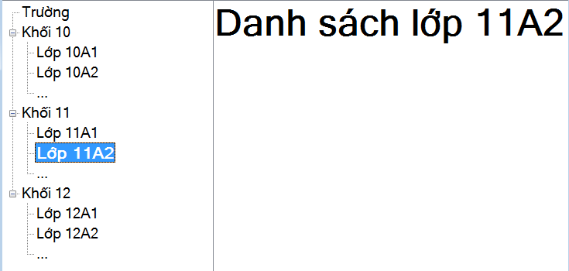
6. THIẾT KẾ MÀN HÌNH TRA CỨU Thiết kế màn hình tra cứu với hình thức cây (2)
Tra cứu với hình thức cây

Slide 50
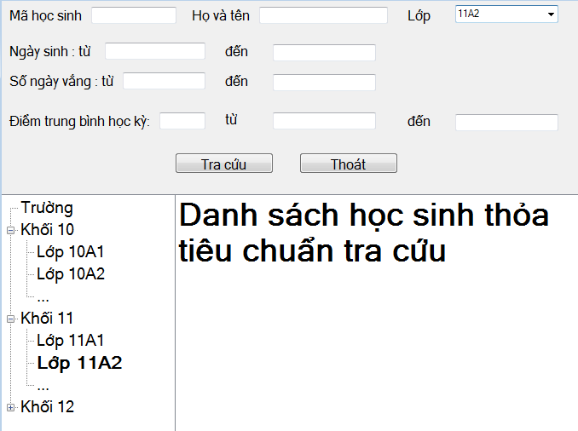
6. THIẾT KẾ MÀN HÌNH TRA CỨU Thiết kế màn hình tra cứu với hình thức tích hợp
Tra cứu với hình thức tích hợp:
sử dụng đồng thời cả 2 hình thức trên

Slide 51
6. THIẾT KẾ MÀN HÌNH TRA CỨU Thể hiện kết quả tra cứu
Thể hiện kết quả tra cứu
Kết quả tra cứu dùng:
Thông báo
Danh sách đơn
Xâu các danh sách
Cây các danh sách

Slide 52
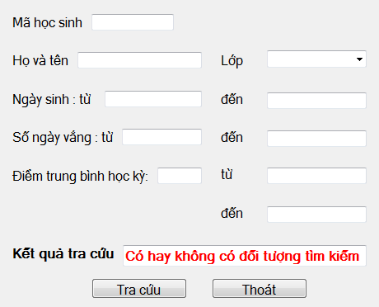
6. THIẾT KẾ MÀN HÌNH TRA CỨU Kết quả tra cứu dùng thông báo
Kết quả tra cứu chỉ đơn giản là câu thông báo cho biết “có hay không có đối tượng cần tìm”
Đơn giản nhất và có tính tiện dụng thấp nhất

Slide 53
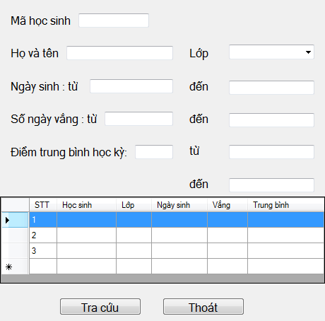
6. THIẾT KẾ MÀN HÌNH TRA CỨU Kết quả tra cứu dùng danh sách đơn
Kết quả tra cứu là danh sách các đối tượng tìm thấy cùng với một số thông tin cơ bản về đối tượng
Hình thức này cho phép nsd biết thêm “thông tin cơ bản của đối tượng tìm thấy”, nhưng không cho biết “chi tiết về các hoạt động của đối tượng” qua các quan hệ với các đối tượng khác.

Slide 54
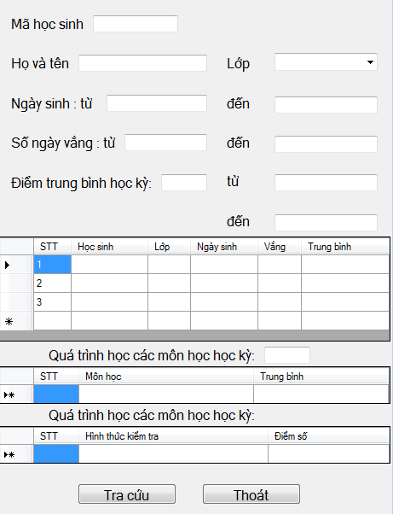
6. THIẾT KẾ MÀN HÌNH TRA CỨU Kết quả tra cứu dùng xâu các danh sách
Kết quả tra cứu gồm nhiều danh sách
Cho phép xem các “thông tin cơ bản của đối tượng tìm thấy”, và“chi tiết về các hoạt động của đối tượng” qua các quan hệ với các đối tượng khác.

Slide 55
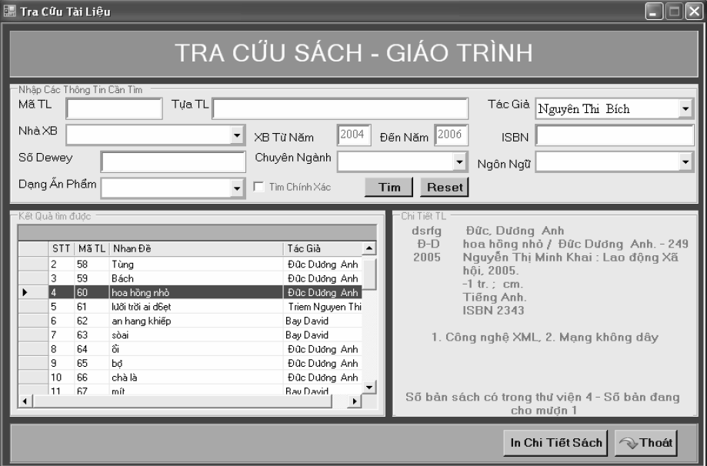
6. THIẾT KẾ MÀN HÌNH TRA CỨU Nhận xét bố cục

Slide 56
6. THIẾT KẾ MÀN HÌNH TRA CỨU Kết quả tra cứu dùng cây các danh sách
Kết quả là một cây mà các nút chính là các danh sách
Danh sách tương ứng trong nút con sẽ là các thông tin mô tả chi tiết về một phần tử được chọn trong danh sách của nút cha
Cho phép xem “chi tiết quá trình hoạt động của đối tượng” với nhiều quan hệ, nhiều loại hoạt động khác nhau.

Slide 57
6. THIẾT KẾ MÀN HÌNH TRA CỨU Thao tác của nsd và xử lý của phần mềm
Nhập giá trị cho các tiêu chuẩn tra cứu
Có thể nhập một số hay tất cả tiêu chuẩn tra cứu
Với các tiêu chuẩn thường dùng có thể dùng giá trị định sẵn (loại sách thường tìm, loại hàng thường mua, …) để tiện dụng hơn cho nsd
Yêu cầu bắt đầu tra cứu
Nhấn vào nút Tra cứu
Dựa vào giá trị tiêu chuẩn tra cứu, phần mềm sẽ tiến hành đọc và xuất các kết quả tương ứng (xử lý tra cứu)

Slide 58
6. THIẾT KẾ MÀN HÌNH TRA CỨU Thao tác của nsd và xử lý của phần mềm (2)
Xem chi tiết các kết quả tra cứu
Chọn đối tượng cần xem chi tiết trong danh sách của kết quả tra cứu
Nhập phạm vi thời gian cần quan sát, thông thường là:
Từ ngày … đến ngày …
Tháng … năm…
Dựa vào đối tượng được chọn và phạm vi thời gian, phần mềm sẽ đọc và xuất các kết quả tra cứu cấp chi tiết hơn theo từng loại hoạt động

Slide 59

6. THIẾT KẾ MÀN HÌNH TRA CỨU Thao tác của nsd và xử lý của phần mềm (3)
Yêu cầu kết xuất
Có thể bổ sung các nút điều khiển tương ứng với việc:
In ấn, hoặc
Xuất ra các tập tin excel, … các kết quả tra cứu

Slide 60
7. THIẾT KẾ MÀN HÌNH NHẬP LIỆU
Mô tả màn hình nhập liệu
Các hình thức trình bày màn hình nhập liệu
Thiết kế màn hình nhập liệu dạng danh sách
Thiết kế màn hình nhập liệu dạng hồ sơ
Thiết kế màn hình nhập liệu dạng phiếu

Slide 61
7. THIẾT KẾ MÀN HÌNH NHẬP LIỆU Mô tả màn hình nhập liệu
Ý nghĩa sử dụng:
Là màn hình cho phép nsd thực hiện các công việc ghi chép trong thế giới thực
Nội dung
Các thông tin nhập liệu:
Nsd có trách nhiệm nhập trực tiếp các giá trị
Phần mềm sẽ tiến hành kiểm tra tính hợp lệ của các giá trị nhập dựa vào các quy định liên quan
Các thông tin tính toán:
Phần mềm chịu trách nhiệm tính toán và xuất trên màn hình
Loại thông tin này giúp cho việc nhập liệu thuận tiện hơn

Slide 62
7. THIẾT KẾ MÀN HÌNH NHẬP LIỆU Hình thức trình bày
Danh sách:
Màn hình nhập liệu có dạng một danh sách trong thế giới thực (danh sách các thể loại sách, danh sách lớp học, …)
Hồ sơ:
Màn hình nhập liệu có dạng một hồ sơ với nhiều thông tin chi tiết (hồ sơ học sinh, hồ sơ cầu thủ, …)
Phiếu:
Màn hình nhập liệu có dạng phiếu với nhiều dòng chi tiết (hóa đơn bán hàng, phiếu nhập hàng,…)
Tích hợp:
Sử dụng đồng thời các hình thức trên

Slide 63
7. THIẾT KẾ MÀN HÌNH NHẬP LIỆU Thao tác người dùng
Có 3 thao tác cơ bản trên màn hình nhập liệu:
Nhấn nút Ghi: lưu trữ các thông tin
Nhấn nút Xóa: xóa các thông tin đã lưu trữ
Nhấn nút Tìm: tìm và cập nhật lại thông tin đã lưu trữ
Ngoài ra để tăng tính tiện dụng có thể bổ sung các thao tác khác
Dùng các phím nóng
Dùng các nút chuyển điều khiển

Slide 64
7. THIẾT KẾ MÀN HÌNH NHẬP LIỆU Màn hình nhập liệu dạng danh sách
Sử dụng
Thích hợp khi cần nhập liệu các bảng danh sách với kích thước nhỏ (danh sách thể loại, môn học, tham số, …)
Thành phần dữ liệu
Thông tin nhập liệu
Các thuộc tính các bảng liên quan
Thông tin tính toán
Thông thường các mã số được tự động phát sinh

Slide 65
7. THIẾT KẾ MÀN HÌNH NHẬP LIỆU Màn hình nhập liệu dạng danh sách (2)
Thành phần xử lý
Ghi: ghi nhận các thao tác thay đổi trên danh sách (thêm mới, sửa đổi)
Xóa: xóa 1 dòng trên danh sách
Thoát: quay về màn hình trước đó
Các thao tác
Sửa đổi thông tin trên các dòng
Thêm dòng mới (nhập vào cuối danh sách)
Xóa dòng sau khi chọn dòng cần xóa
Cuối cùng: yêu cầu ghi các thay đổi lên bộ nhớ phụ
Một số trường hợp đặc biệt:
Không cho xóa, thay đổi một số thuộc tính
Không thể thêm mới hoặc xóa mà chỉ có thể sửa giá trị (tham số)

Slide 66
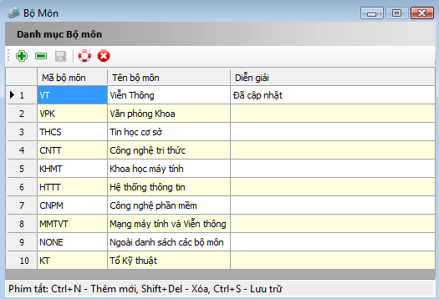
7. THIẾT KẾ MÀN HÌNH NHẬP LIỆU Màn hình nhập liệu dạng danh sách (3)

Slide 67
7. THIẾT KẾ MÀN HÌNH NHẬP LIỆU Màn hình nhập liệu dạng hồ sơ
Sử dụng:
Thích hợp khi cần nhập liệu hồ sơ các đối tượng trong thế giới thực (hồ sơ học sinh, đội bóng, khách hàng thuê bao, …)
Thành phần dữ liệu:
Thông tin nhập liệu:
Các thuộc tính các bảng liên quan
Thông tin tính toán:
Thông thường các mã số được tự động phát sinh

Slide 68
7. THIẾT KẾ MÀN HÌNH NHẬP LIỆU Màn hình nhập liệu dạng hồ sơ (2)
Thành phần xử lý:
Thêm: yêu cầu thêm một hồ sơ mới
Ghi: ghi nhận thay đổi trên hồ sơ cũ (mới cập nhật) hay hồ sơ mới thêm vào
Xóa: xóa hồ sơ hiện hành
Tìm: chuyển sang màn hình tra cứu để tìm và cập nhật lại hoặc xóa một hồ sơ
Thoát: quay về màn hình trước đó

Slide 69
7. THIẾT KẾ MÀN HÌNH NHẬP LIỆU Màn hình nhập liệu dạng hồ sơ (3)
Các thao tác:
Thêm hồ sơ mới
Sửa đổi thông tin của hồ sơ
Xóa hồ sơ
Tìm lại hồ sơ đã lưu trữ
Yêu cầu lưu trữ hồ sơ
Tính tiện dụng
Chuyển điều khiển: cho phép chuyển nhanh đến các màn hình nhập liệu liên quan

Slide 70
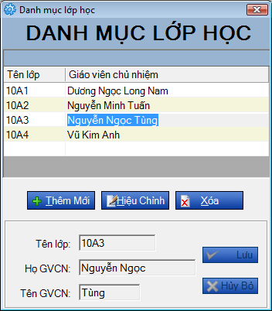
7. THIẾT KẾ MÀN HÌNH NHẬP LIỆU Màn hình nhập liệu dạng hồ sơ (4)

Slide 71
7. THIẾT KẾ MÀN HÌNH NHẬP LIỆU Màn hình nhập liệu dạng hồ sơ (5): Nhận xét bố cục

Slide 72
7. THIẾT KẾ MÀN HÌNH NHẬP LIỆU Màn hình nhập liệu dạng phiếu (1)
Sử dụng:
Thích hợp khi cần nhập liệu các phiếu ghi nhận thông tin về các hoạt động của các đối tượng trong thế giới thức (hóa đơn, phiếu nhập hàng, …)
Thành phần dữ liệu
Thông tin nhập liệu
Các thuộc tính các bảng liên quan (thông thường là 2 bảng)
Thông tin tính toán
Thông thường các mã số được tự động phát sinh

Slide 73
7. THIẾT KẾ MÀN HÌNH NHẬP LIỆU Màn hình nhập liệu dạng phiếu (2)
Thành phần xử lý:
Thêm: yêu cầu thêm một phiếu mới
Thêm chi tiết: yêu cầu thêm một dòng mới của phiếu
Ghi: ghi nhận thay đổi trên phiếu cũ (mới cập nhật) hay phiếu mới thêm vào
Xóa: xóa phiếu hiện hành
Tìm: chuyển sang màn hình tra cứu để tìm và cập nhật lại hoặc xóa một phiếu
Thoát: quay về màn hình trước đó

Slide 74
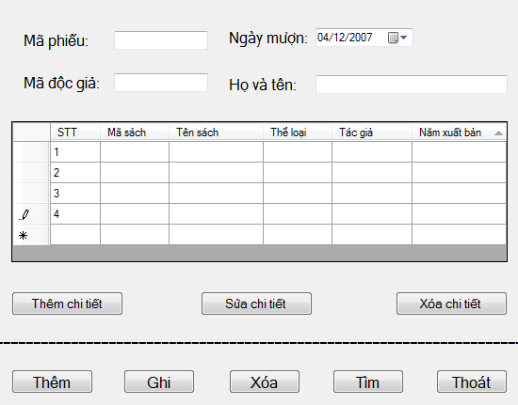
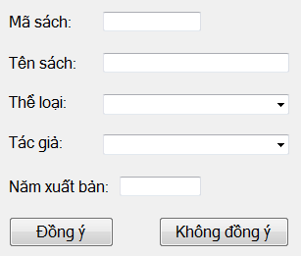
7. THIẾT KẾ MÀN HÌNH NHẬP LIỆU Màn hình nhập liệu dạng phiếu (3)

Slide 75
7. THIẾT KẾ MÀN HÌNH NHẬP LIỆU
Làm sao biết phần mềm có bao nhiêu chức năng nhập? Dựa trên cái gì?
Phân loại bảng
Danh mục
Đối tượng
Quan hệ n-m

Slide 76
7. THIẾT KẾ MÀN HÌNH NHẬP LIỆU Phần mềm có bao nhiêu chức năng nhập dữ liệu?
Thống kê các loại bảng
Bảng danh mục
Mỗi bảng là một chức năng nhập (Thêm, Sửa, Xóa)
Bảng đối tượng
Mỗi bảng là một chức năng nhập (Thêm, Sửa, Xóa)
Tùy các quan hệ 1-n hay n-m chung quanh đối tượng và tùy ngữ cảnh trong thế giới thực sẽ có thêm các chức năng nhập cho các quan hệ đó

Slide 77
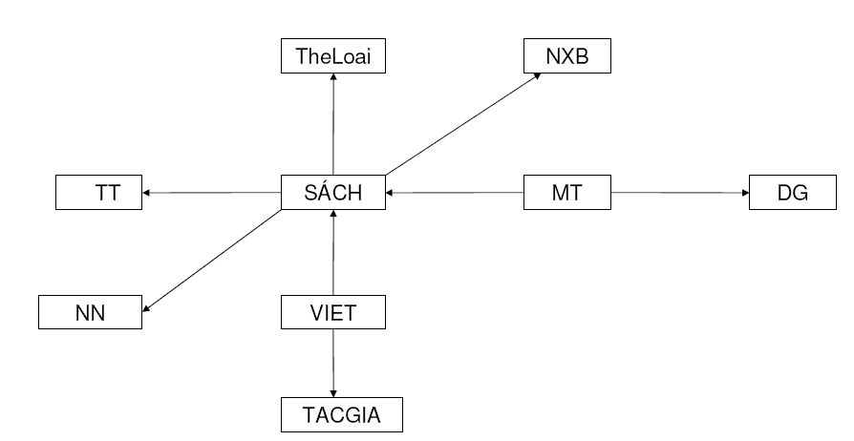
7. THIẾT KẾ MÀN HÌNH NHẬP LIỆU Phần mềm có bao nhiêu chức năng nhập dữ liệu?

Slide 78
8. THIẾT KẾ MÀN HÌNH THÔNG BÁO
Thông báo về kết quả thực hiện yêu cầu (thành công/thất bại + nguyên nhân)
Thông báo đúng lúc
Cung cấp phản hồi cho hệ thống khi cần thiết (progress bar, thông báo chờ khi hệ thống đang thực hiện một xử lý mất nhiều thời gian, …)
Thiết kế đơn giản, bao gồm thông tin cần thông báo (cô đọng, nhưng dễ hiểu) và các nút chọn
Chú ý: không thiết kế quá nhiều nút chọn, chọn nút mặc định theo cách xử lý thông thường

Slide 79
9. THIẾT KẾ BÁO BIỂU
Giữ lại tiêu đề báo cáo khi qua trang khác hoặc khi kéo thanh trượt lên xuống
Lưu ý kích thước khác nhau về không gian hiển thị giữa báo biểu in ra giấy, và báo biểu xuất ra màn hình
Chỉ hiện thị những thông tin thật sự cần thiết, tránh làm rối báo biểu

